Slide 1



商品銷售策略建議
陳列規劃、促銷組合規劃、促銷頻次/促銷提醒、
進銷存規劃…….
銷售模式預測
Open data
頻次/數量/時段
/促銷……
溫度/濕度/降雨
區域人口/其他
家戶描繪標籤
銷售關聯預測
人口統計特徵
購物籃預測
(關聯性商品)
商品消費行為資料
●性別
●年齡
●家庭組成
●寵物
消費行為特徵
品牌忠誠度 / 移轉率
品項忠誠度 / 移轉率
驗證
心理特徵/ 消費特徵
●內在屬性
●人與空間
●人與時間
E-icp

Slide 2





資料架構
基本人口統計變項
家庭生命週期
人與空間
人與時間
商品特性
互補品消費
替代品消費
銷售分析
寵物
關聯性消費
銷售模式預測
消費行為特徵
家庭生命週期分群
物質消費
象徵消費
情境特徵
消費特徵
資料貼標分類
消費數據分析
其他資料源補強：天氣資料 (雨量/氣溫/濕度)

Slide 3
分析架構
情境
人與空間
可支配空間
不可支配空間
人與時間
季節性
加速 / 停止 / 追溯 / 紀錄
人與空間
消費
物質消費
功能
價格
象徵消費
身分認同
儀式習俗
享樂主義
成功認同
風格認同
流行認同
物品功能
人身機能
贈禮
節慶
儀式
情境
人與時間
消費
物質消費
象徵消費

Slide 4
情境特徵
人與空間
可支配的空間
個人的空間
臥室
家庭
共有的空間
客廳/餐廳
功能性空間
浴室/廚房/書房/麻將間/祭祀間
辦公室座位
馬克杯、風水、療癒性商品、文具
不可支配的空間
隨身用品
隨身衛生紙、隨身充電器、濕紙巾、吸油面紙、小規格保養品、防蚊液、墨鏡)
運動用品
健身房/瑜珈/羽球/路跑/籃球/棒球/海邊/網球/登山

Slide 5
情境特徵
人與時間
春
季節性消費
夏
隨身電風扇
秋
冬
暖暖包、電暖爐、電毯、發熱
加速時間
轉大人、豐胸產品、
停止時間
停止老化、OLA青春緊膚霜
追溯時間
變年輕、SKII
紀錄時間
相框、記憶卡、硬碟、相機、集點換公仔、公仔收藏箱

Slide 6
機能 for 人
功能 for 物
養顏美容
覆盆莓飲
變方便 / 省時
3M馬桶刷、沖調類飲品、好神拖、無塵紙拖把、涼感衣
纖盈窈窕
保護
兒童座椅、防撞桌腳、銀幕保護貼、手機保護套、防磨墊、防滑條、防滑把手
燃燒脂肪、排便順暢、船井Burn、每朝健康、茶花綠茶、高纖餅乾
提振精神
蠻牛、保力達B、B群
環保 (省電節能)
節能電燈泡、省水閥、遮光窗簾
健康補益
雞精、蜆精、人蔘液、成人用善存、桂格大燕麥片、C錠
居家環境-避免
免緊蟑、捕蚊紙、捕蚊燈、
維持機能
固樂沙敏、葉黃素、維骨力、完膳、葡勝納、+鋅/+鐵
居家環境-強化
油漆、盆栽
返老還童
OLA緊緻青春露、銀寶善存、染髮霜
療愈

Slide 7
成功認同
風格認同
消費者呈現的樣貌、行為舉止、氛圍，而非具象的表徵
精品服飾配件、汽車品牌、酒類價格高低
隨心所欲
?
流行認同
精打細算
記帳本、餐券、折扣時的消費
理性
礦泉水、純果汁
韓風
感性
咖啡
歐美風
感性文藝
紅酒、咖啡、茶
理性科學
礦泉水
台客
奢華
白蘭地、氣泡水
日系
樸實
礦泉水
街頭
Formal
外放的
運動飲料、碳酸飲料、啤酒
內斂的
積極的
保守的
雅痞
高級的茶/咖啡

Slide 8



儀式習俗
春節
春節
年菜、橘子、春聯
贈禮
西洋情人節
節慶行為
端午節
粽子、山海醬、甜辣醬
禮盒、卡片→
搭配時間
兒童節
附屬於此節慶所產生的消費行為
中秋節
月餅、柚子、烤肉
母親節
情人節
Motel、情趣用品
父親節
聖誕/跨年
Motel、情趣用品、Party、裝飾品
七夕情人節
跨年
中秋節
聖誕節
祭祀
清明、普渡中元、年節：發糕 / 年糕 / 金紙 / 蠟燭 / 香 / 供品 / 金桶(鼎) /水果
儀式
固定式慶典
周年慶、年中慶
可期待式商展
國際書展、食品展、電腦展、旅展

Slide 9
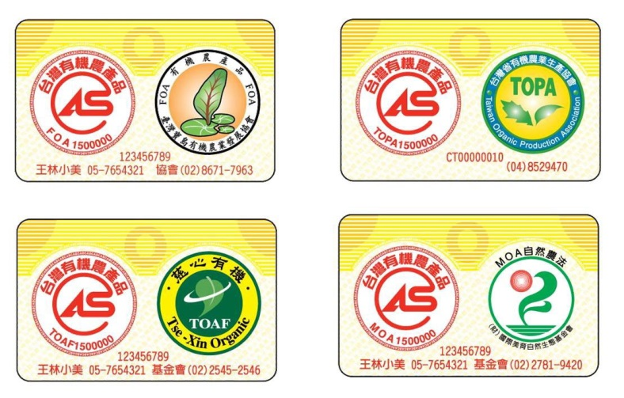

電腦直譯編碼產品
安心 / 健康
衛生署核發健康食品許可證一覽表
農糧署核發有機農地相關資訊
農產經營者
經營者編號
農場/單位名稱
證書字號
產品範圍
http://www.cgprdi.org.tw/functionalfood/helth_inf/hel_main.asp
http://www.hoa.org.tw/dispPageBox/HOACHCP.aspx?ddsPageID=HOACHLIST&

Slide 10
家庭生命週期與購買行為
生命週期階段 | 購買行為
單身階段 | 社交、娛樂、崇尚流行、風格獨特
新婚階段 | 房屋、汽車、家具、電器等耐久財
滿巢一期 | 買的高峰期、較多的嬰兒用品、玩具
滿巢二期 | 大量採購物品、子女教育、文化娛樂
滿巢三期 | 更新耐久財、儲蓄、購買行為冷靜理智
空巢階段 | 醫療、保健、休閒旅遊、奢侈品
孤獨階段 | 醫療、看護、特別照料、關懷與安全感

Slide 11
Thank you

